Slide 1
Caminhos Mais Curtos de Única Origem
Rodrigo P da Silva Sacchi
(rodrigosacchi@ufgd.edu.br)

Slide 2

Roteiro
Distância em Grafos;
Caminhos mais curtos:
Algoritmo de Dijkstra;
Algoritmo de Bellman-Ford.

Slide 3
Distância em Grafos
Comprimento do caminho mínimo entre dois vértices;
Dados u e v vértices do grafo G, devemos computar a distância entre u e v;
Já vimos isso?
Busca em largura.

Slide 4
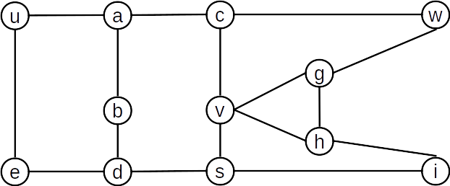
Distância em Grafos

Slide 5
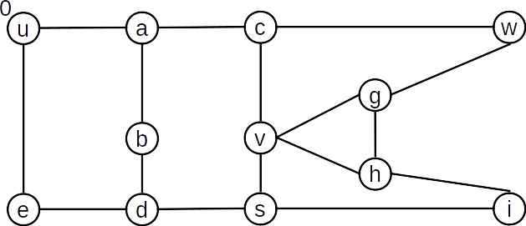
Distância em Grafos

Slide 6
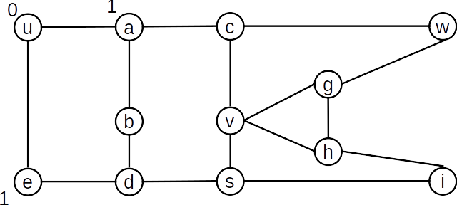
Distância em Grafos

Slide 7
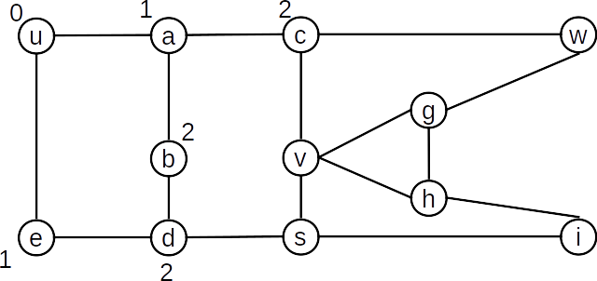
Distância em Grafos

Slide 8
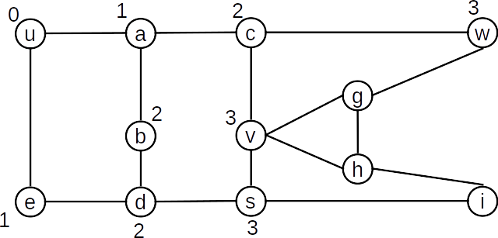
Distância em Grafos

Slide 9
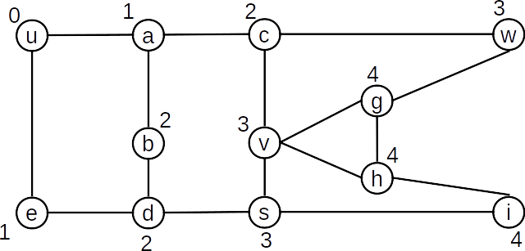
Distância em Grafos

Slide 10
Caminhos mais curtos
Busca em largura:
Grafos orientados ⇒ Caminho orientado;
Somente as arestas que saem.
Generalização:
Custos nas arestas.

Slide 11
Caminhos mais curtos de única origem
Problema:
Um motorista deseja encontrar a rota mais curta possível de Dourados – MS a Ilha Bela – SP.
Dado um mapa rodoviário do Brasil no qual a distância entre cada par de interseções adjacentes esteja marcada, como podemos determinar essa rota mais curta?

Slide 12
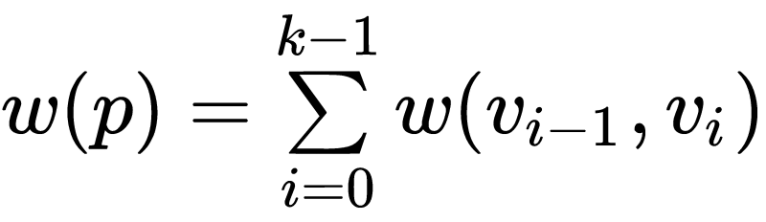
Caminhos mais curtos de única origem
Em um problema de caminhos mais curtos temos um grafo orientado ponderado G = (V, E), com uma função peso w: E → R mapeando arestas para pesos de valores reais;
O peso do caminho p = {v₀, v₁, ..., v_{k-1}} é o somatório dos pesos de suas arestas constituintes:

Slide 13
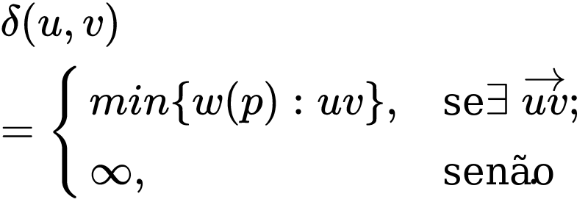
Caminhos mais curtos de única origem
Definimos o peso do caminho mais curto desde u até v por:

Slide 14
Caminhos mais curtos de única origem
Um caminho mais curto desde o vértice u até o vértice v é definido como qualquer caminho p com peso w(p) = δ(u, v);
No exemplo do mapa rodoviário de Dourados até Ilha Bela, podemos modelar o mapa como um grafo:
Os vértices representam interseções, as arestas representam segmentos de estrada entre interseções e pesos de arestas representam distâncias rodoviárias.

Slide 15
Caminhos mais curtos de única origem
O peso das arestas podem ser usados como medidas, em vez de distâncias;
São usados com frequência para representar tempo, custo, penalidades, perdas ou qualquer outra quantidade que se acumule linearmente ao longo de um caminho e que qualquer um deseja minimizar.
Problema de caminhos mais curtos de única origem:
Dado um grafo G = (V, E), queremos encontrar um caminho mínimo desde um determinado vértice de origem s ∈ V(G) até todo vértice v ∈ V(G);

Slide 16
Algoritmo de Dijkstra
Este algoritmo resolve o problema de caminhos mínimos de única origem em um grafo orientado ponderado G = (V, E) para o caso no qual todos os pesos de arestas são não negativos;
Iremos supor que w(u, v) > 0 para cada aresta (u, v) ∈ E.
O algoritmo mantém um conjunto S de vértices cujos pesos finais de caminhos mais curtos desde a origem s já foram determinados;

Slide 17
Algoritmo de Dijkstra
O algoritmo seleciona, repetidamente, o vértice u ≥ V – S com a estimativa mínima de caminhos mais curtos, adiciona u a S e relaxa todas as arestas que saem de u;
Também temos que manter uma fila de prioridade mínima Q de vértices, tendo como chaves seus valores de d (distâncias).

Slide 18
Algoritmo de Dijkstra
O algoritmo utiliza uma técnica conhecida como técnica de relaxamento;
Para cada vértice v ∈ V, mantemos um atributo v.d, que é um limite superior sobre o peso de um caminho mais curto deste a origem s até v;
Inicializamos os v.d’s e os predecessores por meio do procedimento a seguir:

Slide 19
Algoritmo de Dijkstra
procedimento initializeSingleSource(G: grafo, s: vértice inicial)
início
para cada vértice v ∈ V(G) – {s} faça
v.d ← ∞;
v.p ← null;
fim_para
s.d ← 0;
fim

Slide 20
Algoritmo de Dijkstra
Após a inicialização, v.p para todo vértice v ∈ V(G), d[s] = 0 e d[v] = ∞ para v ∈ V – {s};
O processo de relaxar uma aresta consiste em testar se podemos melhorar o caminho mais curto para v encontrado até agora pela passagem através de u e, nesse caso, atualizar v.d e v.p;
Uma etapa do relaxamento pode diminuir o valor da estimativa de caminho mais curto v.d e atualizar o predecessor de v, v.p.

Slide 21
Algoritmo de Dijkstra
procedimento relax(u, v: vértices, w: peso)
início
se v.d > u.d + w(u, v) então
v.d ← u.d + w(u, v);
v.p ← u;
fim_se
fim

Slide 22
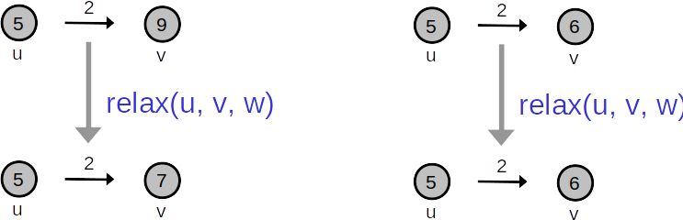
Algoritmo de Dijkstra
A estimativa de caminhos mais curtos de cada vértice é mostrada dentro do vértice.
Exemplo:

Slide 23
Algoritmo de Dijkstra
procedimento dijkstra(G, w, s)
início
initializeSingleSource(G, s);
S ← ∅;
Q ← V(G);
enquanto Q ≠ ∅ faça
u ← extraiMin(Q); // Extrai aquele com menor d.
S ← S U {u};
para cada vértice v ∈ Adj[u] faça
relax(u, v, w);
fim_para
fim_enquanto
fim

Slide 24
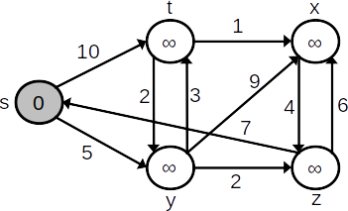
Algoritmo de Dijkstra

Slide 25
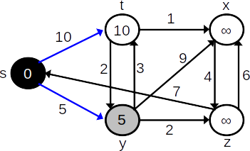
Algoritmo de Dijkstra

Slide 26
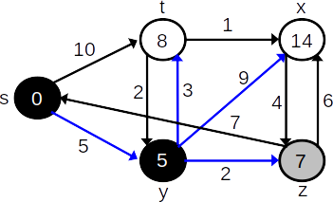
Algoritmo de Dijkstra

Slide 27
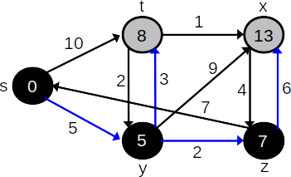
Algoritmo de Dijkstra

Slide 28
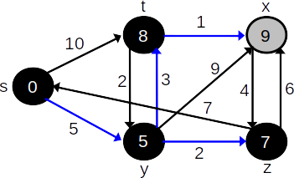
Algoritmo de Dijkstra

Slide 29
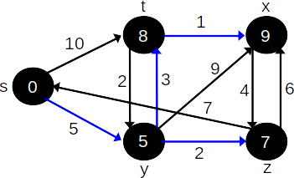
Algoritmo de Dijkstra
URI 1123 (Desvio de Rota) - https://www.urionlinejudge.com.br/judge/pt/problems/view/1123

Slide 30
Algoritmo de Dijkstra - Complexidade
Depende de como a fila de prioridades é implementada;
Extrair o mínimo demora O(V);
Fila de prioridades: O(V²);
Total: O(V² + E) = O(V²);

Slide 31
Algoritmo de Bellman-Ford
Resolve o problema de caminho mais curto de única origem de forma mais geral;
Os pesos nas arestas, em um grafo ponderado G = (V, E), com origem s, podem ser negativos;
O algoritmo retorna um valor booleano indicando se G possui ou não um ciclo de peso negativo acessível a partir da origem;
Se não existe tal ciclo, o algoritmo produz os caminhos mais curtos e seus pesos.

Slide 32
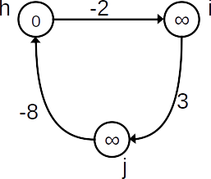
Algoritmo de Bellman-Ford
O algoritmo usa o relaxamento e diminui, progressivamente, uma estimativa v.d no peso de um caminho mais curto de s até v ∈ V;
O algoritmo retorna valor verdadeiro se e somente se não existe ciclo de peso negativo no grafo.
Ciclo de peso negativo:

Slide 33
Algoritmo de Bellman-Ford
procedimento Bellman-Ford(G, w, s)
início
initializeSingleSource(G, s);
para i de 1 até |V(G)| - 1 faça
para cada aresta (u, v) ∈ E(G) faça
relax(u, v, w);
fim_para
fim_para
para cada aresta (u, v) ∈ E(G) faça
se v.d > u.d + w(u, v) então
retorne Falso;
fim_para
retorne Verdadeiro;
fim

Slide 34
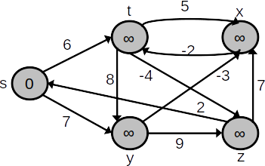
Algoritmo de Bellman-Ford

Slide 35
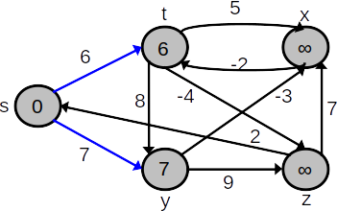
Algoritmo de Bellman-Ford

Slide 36
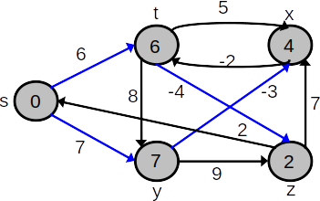
Algoritmo de Bellman-Ford

Slide 37
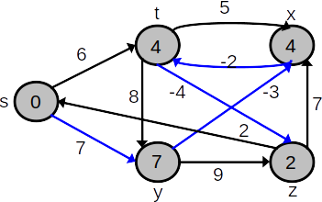
Algoritmo de Bellman-Ford

Slide 38
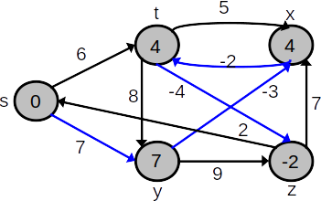
Algoritmo de Bellman-Ford
URI 1100 (Movimentos do Cavalo) - https://www.urionlinejudge.com.br/judge/pt/problems/view/1100

Slide 39
Algoritmo de Bellman-Ford
Qual a complexidade?
É executado no tempo O(VE). Por que?
Linha 1: Θ(V);
Linhas de 2 a 4: cada uma das |V| - 1 passagens sobre as arestas custa Θ(E);
Linhas 5 a 7: O(E).

Slide 40
Teoria dos Grafos - Material
Livro: Art of Programming Contest - Capítulo 12
Páginas: 134-172.
Livro: Programming Challenges - Capítulo 9
Páginas: 189-216

